Slide 1





Наставничество в рамках подготовки обучающихся к профессиональным чемпионатам
Лукьянова Наталья Павловна, город Екатеринбург, МАОУ-СОШ №93, учитель физической культуры
13 марта 2026 г.

Slide 2


Значение профессиональных чемпионатов для развития ребёнка
Ранняя профориентация
Формирование интереса к профессиям
Проверка знаний и умений
Тренировка мягких навыков
13 марта 2026 г.

Slide 3
Требования к участнику чемпионата
эффективность применения различных методов, приемов и форм организации в зависимости от вида двигательной деятельности и возрастных особенностей занимающихся
осуществлять контроль за техникой выполнения двигательного действия и исправлять ошибки занимающихся
информировать население о составе, особенностях и направленности воздействия на организм человека фитнес-программ для улучшения общего физического состояния
демонстрация комплекса выполняемых под музыку динамических физических упражнений для обучающихся в соответствии с заданными условиями и методическими материалами
13 марта 2026 г.

Slide 4
Организация групповой работы
Опыт и знания
Сетевые возможности
Персонализированный подход
Поддержка и мотивация
Чем может быть полезен наставник?
Разработка стратегии
Обратная связь
13 марта 2026 г.

Slide 5
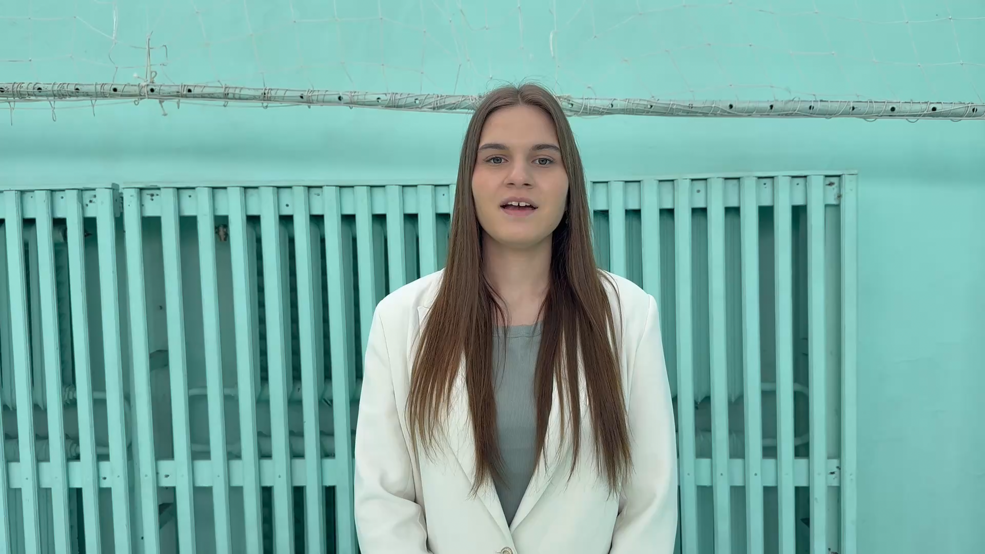
Организация рефлексии путем получения навыков
13 марта 2026 г.

Slide 6
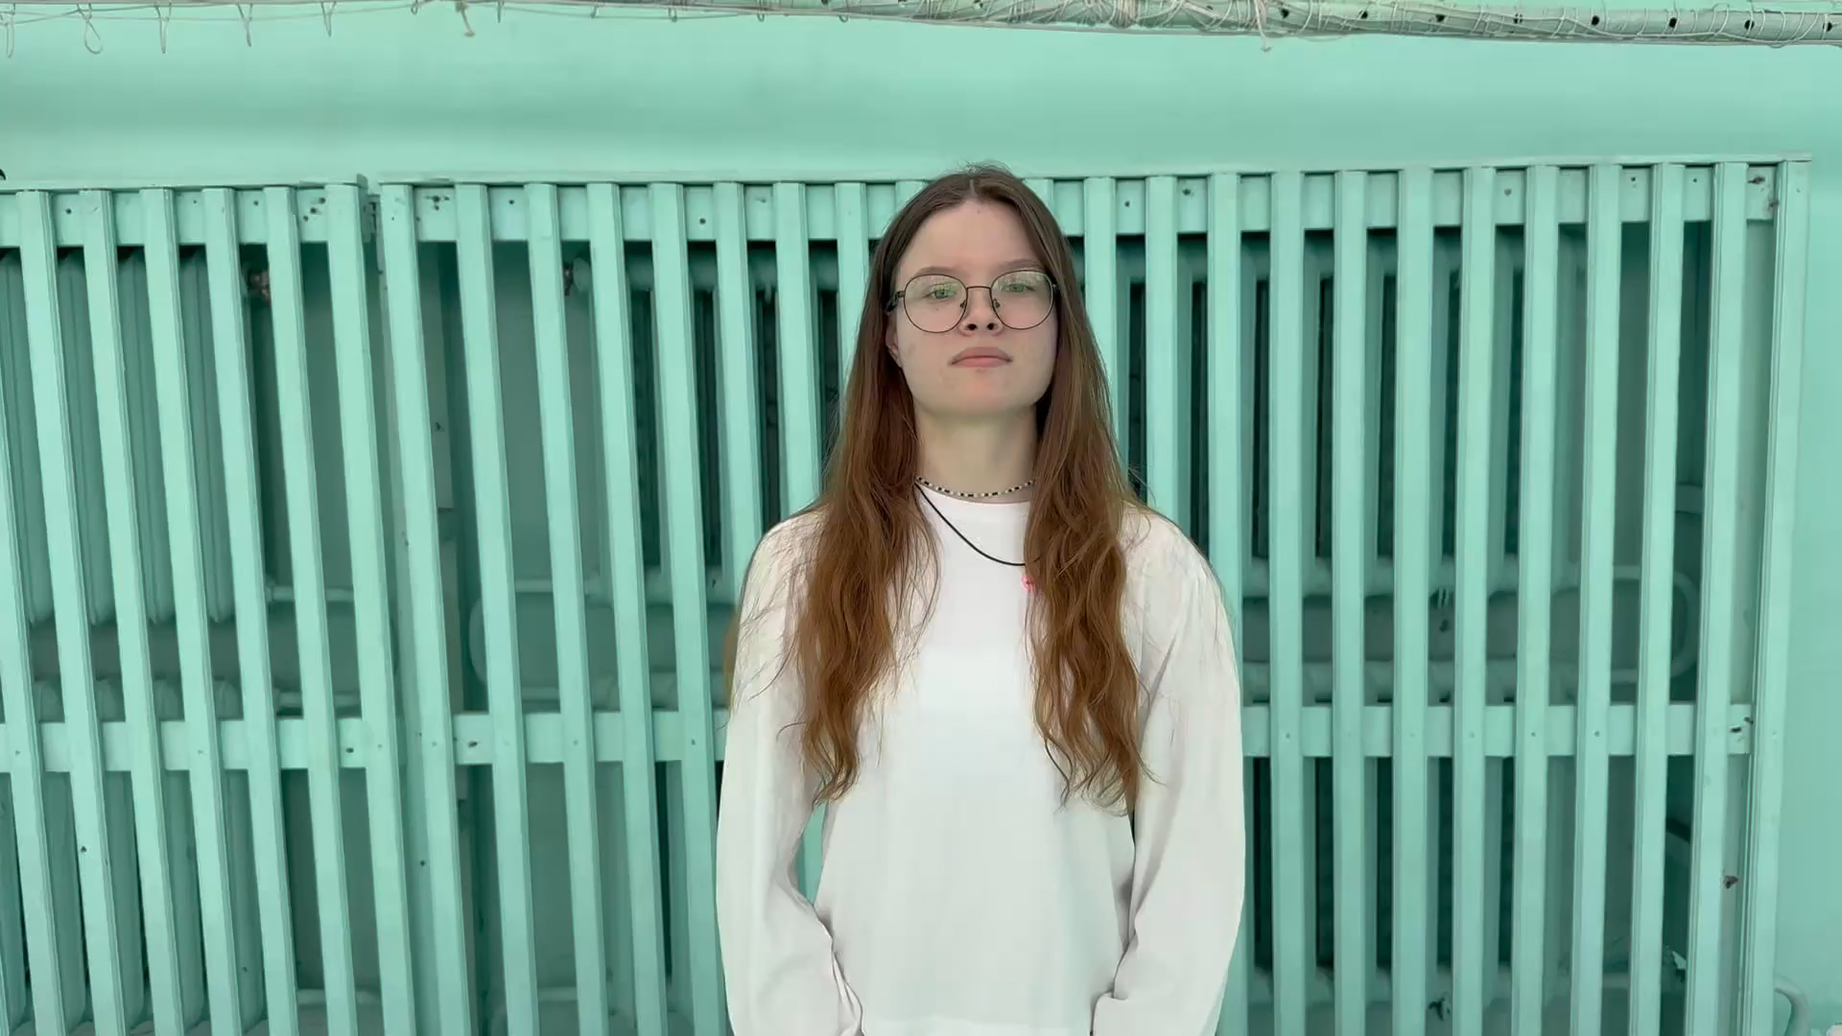
Организация наставничества ученик-ученик
13 марта 2026 г.

Slide 7
Содержание гайда
Требования которые предъявляют чемпионаты к участнику
Методика подготовки
Оценочный лист
Рефлексия
13 марта 2026 г.

Slide 8
Спасибо за внимание
13 марта 2026 г.

